Slide 1
PROYECTO 1. INTEGRACIÓN FACTURACIÓN, NÓMINA Y CARTERA

Slide 2
ETAPA/PAQUETE DE TAREAS | ACTIVIDAD | JUNIO |  |  |  | JULIO |  |  |  | AGOSTO |  |  |  | SEPTIEMBRE |  |  |  | OCTUBRE
 |  | SEMANAS
 |  |  |  |  |  | 6-jul | 13-jul | 20-jul | 27-jul | 3-ago | 10-ago | 17-ago | 24-ago | 7-sep | 14-sep | 21-sep | 28-sep | 5-oct | 12-oct | 19-oct | 26-oct
CONCEPCIÓN | LEVANTAR REQUERIMIENTOS INICIALES | x | x
 | AJUSTAR REQUIERIMIENTOS INICIALES | x | x
 | REALIZAR CRONOGRAMA CON TIEMPOS Y RECURSOS | x | x
 | REALIZAR REUNIÓN DE INICIO |  | x | x
DISEÑO TRANSVERSAL | DEFINIR ARQUITECTURA COMPUTACIONAL |  | x | x
 | DISEÑAR MODELO DE DATOS |  | x | x
 | IMPLEMENTAR AMBIENTE DE PRUEBAS SOBRE MÁQUINA VIRTUAL |  | x | x
 | REALIZAR PLAN DE LEVANTAMIENTO DE INFORMACIÓN PARA CARGUE INICIAL |  | x | x | x | x
IMPLEMENTACIÓN TRANSVERSAL | IMPLEMENTAR MODELO DE DATOS |  |  | x | x | x
 | EJECUTAR PLAN DE LEVANTAMIENTO DE INFORMACIÓN |  |  | x | x | x | x | x | x | x
CONTRATOS, MODIFICACIONES CONTRACTUALES, CONDICIONES DE PAGO Y PROYECTOS | DISEÑO PRELIMINAR |  |  | x | x | x
 | IMPLEMENTACIÓN 3 ITERACIONES |  |  | x | x | x | x
NÓMINA Y NOVEDADES DE NÓMINA | DISEÑO PRELIMINAR |  |  | x | x | x
 | IMPLEMENTACIÓN 3 ITERACIONES |  |  | x | x | x | x
PRIORIZACIÓN, REVISIÓN DE FACTURA Y EMISIÓN DE FACTURA | DISEÑO PRELIMINAR |  |  |  |  | x | x | x
 | IMPLEMENTACIÓN 3 ITERACIONES |  |  |  |  |  | x | x
PROYECCIÓN DE INGRESOS | DISEÑO PRELIMINAR |  |  |  |  |  |  | x | x | x
 | IMPLEMENTACIÓN 3 ITERACIONES |  |  |  |  |  |  | x | x | x
GESTIÓN DE CARTERA | DISEÑO PRELIMINAR |  |  |  |  |  |  |  | x | x | x
 | IMPLEMENTACIÓN 3 ITERACIONES |  |  |  |  |  |  |  | x | x | x
CIERRE | ELABORAR DOCUMENTACIÓN FINAL |  | x | x | x | x | x | x | x | x | x
 | REALIZAR REUNIÓN DE CIERRE |  |  |  | x | x | x | x | x | x | x
 | REALIZAR ENCUESTA DE SATISFACCIÓN Y ANÁLISIS CIERRE |  |  |  | x | x | x | x | x | x | x
En avance
Finalizada
Programado
Pruebas
Ajustes
Desvío cronograma inicial
Iteración 2 finalizada

Slide 3
AVANCE ESTIMADO: 99%
PROCESAMIENTO VALOR A FACTURAR OCTUBRE 2018: DESPUÉS DE CORREGIR EL ASUNTO DE DECIMALES SE TIENEN 68 CENTROS DE COSTOS VALIDADOS DE UN TOTAL DE 68 CENTROS DE COSTOS QUE REQUERÍAN FACTURA DE SEPTIEMBRE PARA OCTUBRE (100%). PARA LA FACTURACIÓN DEL MES DE OCTUBRE EN NOVIEMBRE SE IDENTIFICARON 30 PROYECTOS ADICIONALES DE LOS CUALES SE HAN REGISTRADO 8 (26%) Y SE GERNERARON 47 DE LAS 98 FACTURAS IDENTIFICADAS (47%).
ADJUNTOS A FACTURA: SE IDENTIFICÓ LA NECESIDAD DE GENERAR ARCHIVOS DETALLE ADJUNTOS A FACTURA Y SE ENCUENTRA EN 100% DE SU IMPLEMENTACIÓN.
REPORTE GESTIÓN DE FACTURACIÓN Y CARTERA: SE DISEÑO E IMPLEMENTÓ EL REPORTE PARA EL SEGUIMIENTO A LA GESTIÓN DE FACTURACIÓN Y CARTERA.
AJUSTES APLICACIÓN: SE IDENTIFICARON 4 MEJORAS QUE SE IMPLEMENTARON.
LEVANTAMIENTO INFORMACIÓN PARA PROYECCIÓN DE FACTURACIÓN: SE ENTREGARON LOS FORMATOS PARA RECOLECTAR LA INFORMACIÓN NECESARIA DE LOS PROYECTOS PARA LA PROYECCIÓN DE FACTURACIÓN.
PENDIENTES
INTEGRACIÓN NOOVA -> 80%
PROYECCIÓN SIMULACIÓN Y PRIORIZACIÓN CARTERA - > 50%
AJUSTAR APLICACIÓN PARA SOPORTAR LA FACTURACIÓN DE PERIODOS ANTERIORES PARA SOPORTAR LA FACTURACIÓN PENDIENTE.
CONTINUAR CON LOS REQUIERIMIENTOS QUE APAREZCAN PARA LA PLANIFICACIÓN FINANCIERA.
REALIZAR VIDEO TUTORIALES.

Slide 4
PROYECTO 2. CONTROL PROYECTOS

Slide 5
AVANCES
AVANCE ESTIMADO: 10%
AVANCES
SE DESCARTA OPEN PROJECT DEBIDO A QUE SE IDENTIFICÓ QUE EL APRENDIZAJE NECESARIO PARA TRABAJAR EN LA ARQUITECTURA DE OPEN PROJECT NO PERMITE UNA REDUCCIÓN EN EL ESFUERZO TOTAL DE IMPLEMENTACIÓN.
PASOS A SEGUIR:
DAR INICIO FORMAL EL 1 DE NOVIEMBRE AL PROYECTO.

Slide 6
PROYECTO 4. PILOTO APRENDIZ FORMATOS

Slide 7
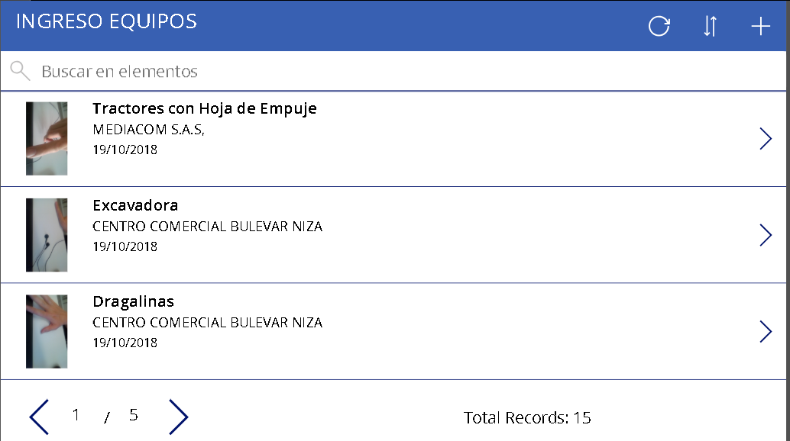
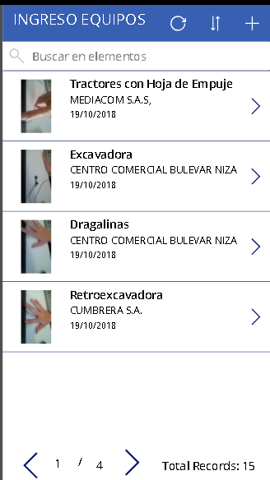
AVANCES
AVANCE ESTIMADO: 12%
SE REALIZARON PRUEBAS Y SE IDENTIFICÓ LA NECESIDAD DE ARTICULAR ESTE FORMATO CON EL SEGUIMIENTO A CONTRATOS Y EL FORMATO DE HOJA DE VIDA DE LOS EQUIPOS, ASÍ COMO AJUSTES DE USABILIDAD PARA EL CORRECTO FUNCIONAMIENTO EN EL EQUIPO.
SE INICIÓ EL PROCESO DE DISEÑO DE LOS FORMATOS DE REVISIÓN DE OBRA EJECUTADA.
SE PLANIFICÓ EL PROYECTO PARA INICIAR CON LA REVISIÓN DE OBRA.
PASOS A SEGUIR:
FINALIZAR LOS AJUSTES REQUERIDOS (HOY).
FINALIZAR EL DISEÑO DEL MODELO DE DATOS Y FLUJOS DE USO PARA LOS FORMATOS DE REVISIÓN DE OBRA EJECUTADA.
REALIZAR REUNIÓN DE INICIO (VIERNES 2 DE OCTUBRE)

Slide 8
ESTRATÉGICAS / TÁCTICAS

Slide 9
AVANCES
FUNCIONES CARGOS UNIDAD: SE AJUSTARON LAS FUNCIONES DE ACUERDO CON OBJETIVOS.
BASE DE DATOS CONTRATACIONES: APROVECHANDO COYUNTURAS SE CONTINUÓ EL PROCESO DE IMPLEMENTAR UN DEMO RÁPIDO PARA REGISTRO DIGITAL DE LA BASE DE DATOS DE CONTRATACIONES.
POWER BI VERSIÓN DE ESCRITORIO: SE INSTALÓ EN LAS MÁQUINAS DE LOS COLABORADORES DEL ÁREA FINANCIERA.
PASOS A SEGUIR
DEFINIR SOFTWARE PARA OPTIMIZACIÓN MATEMÁTICA.
INSTALAR SOFTWARE PARA GESTIÓN DE CONTRASEÑAS
EVALUAR ALTERNATIVAS DE SOFTWARE PARA EL REGISTRO DE INFORMACIÓN.

